Slide 4
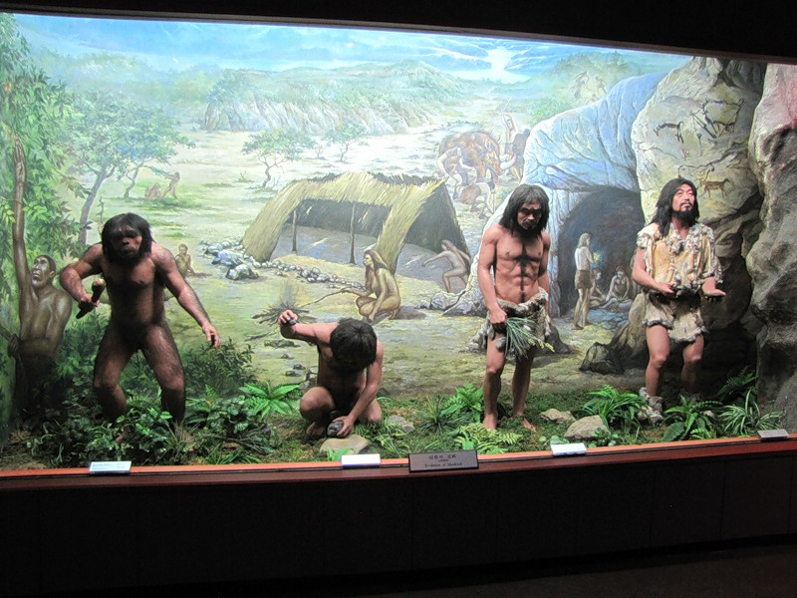
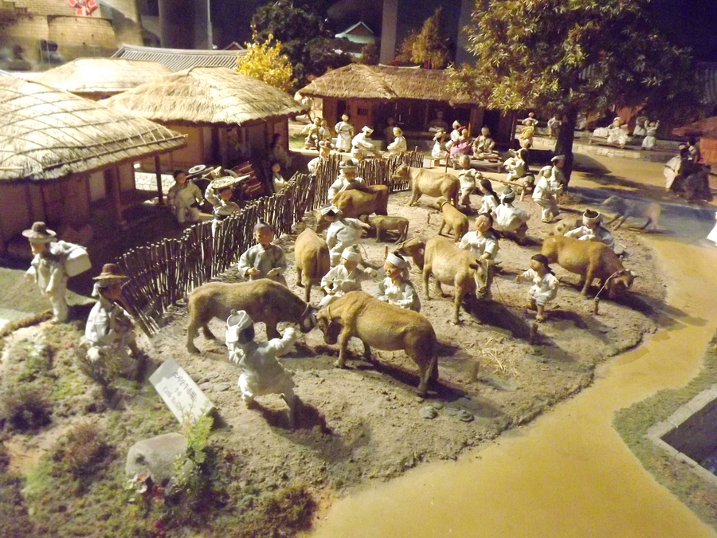
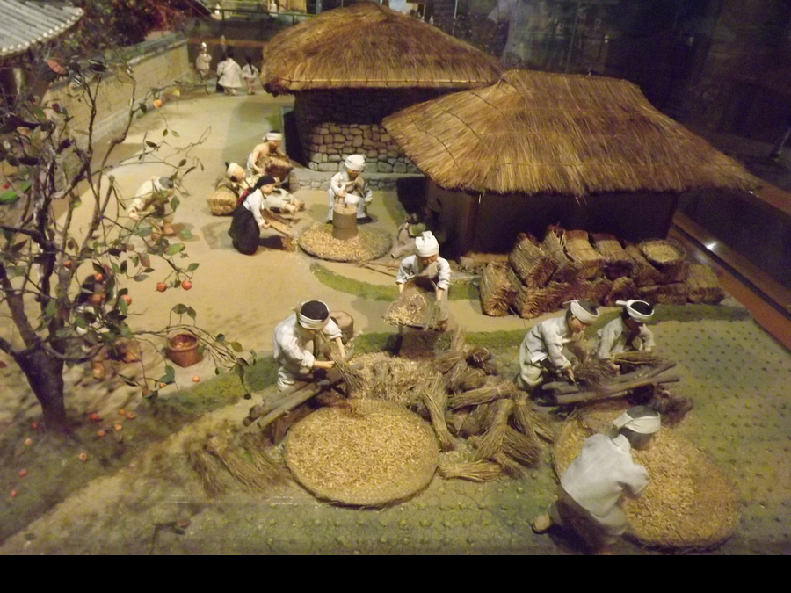

Slide 5
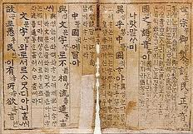
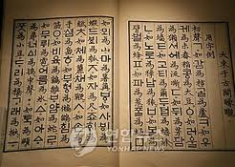
1443 год

Slide 6
Опубликование в 1446 г. документа «Хунмин Чоным» («Наставление народу о правильных звуках»).

Slide 7
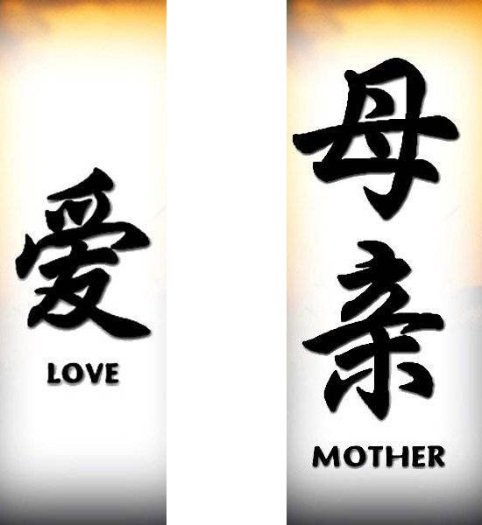
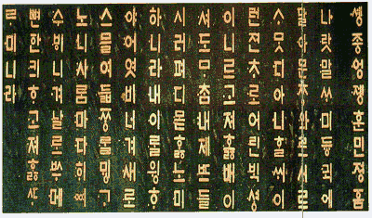
Национальная письменность ханмун- иероглифическая письменность, которая передаёт, главным образом, значение, а не звучание слова.
Хангыль - фонетическая алфавитная система

Slide 8
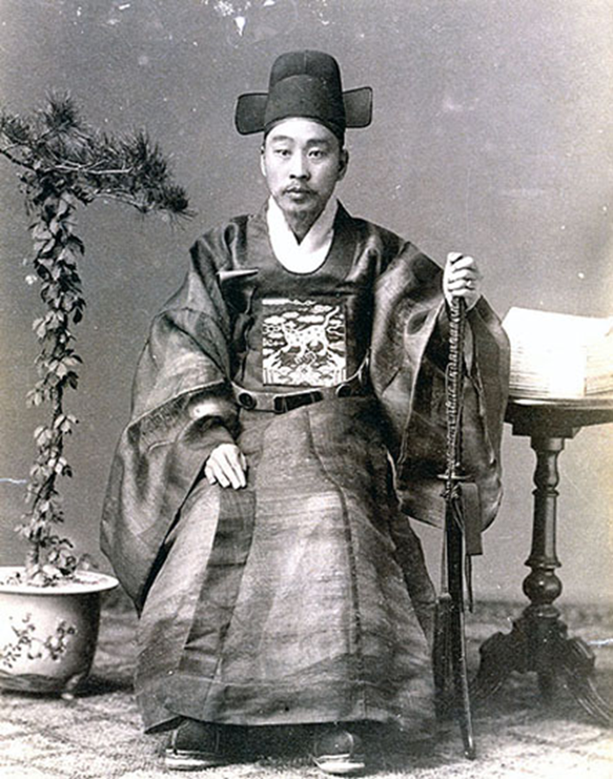
Хангыль использовался лишь женщинами и малограмотными людьми.
Король, высшие сословия и вся корейская знать использовали Ханмун.

Slide 9
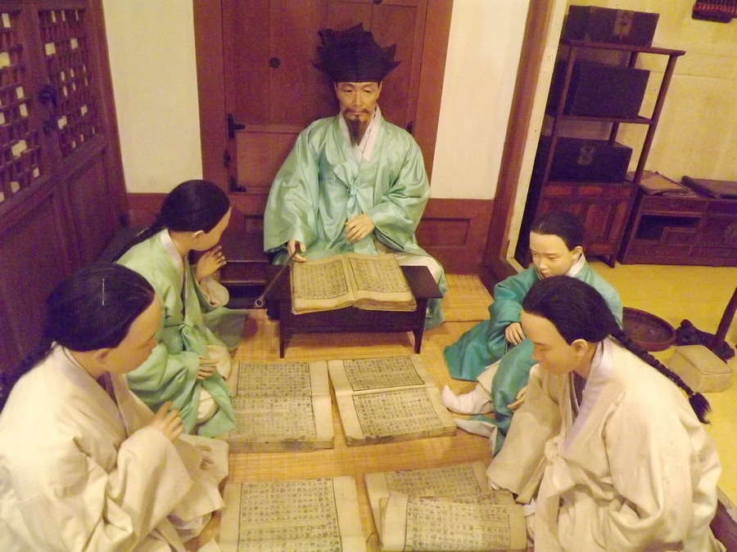

Slide 10
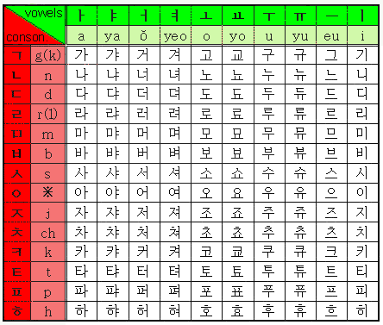
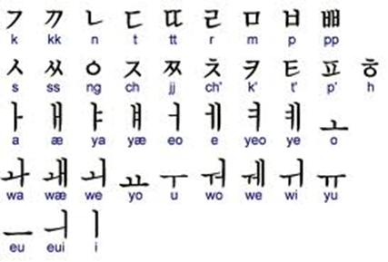
С 1945 года Корея стала использовать Хангыль в качестве официальной письменности

Slide 11
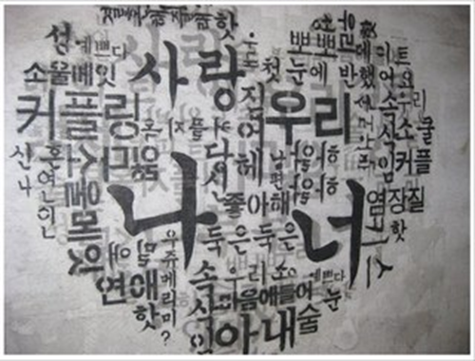
День Хангыля (корейской письменности)- 9 октября

Slide 12
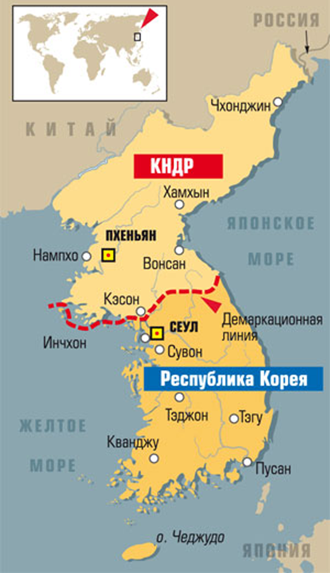

Slide 13
На корейском языке говорят около 70 млн человек

